Slide 1
Desenvolvimento de
Sistemas
Unidade curricular:
Projetos
- PRO -

Slide 2


Tópicos
1. Qualidade de software
1.1. Definição
1.2. Ferramentas
1.3. Processos de trabalho
2. Metodologias de desenvolvimento
2.1. Clássicas
2.1.1. Definição
2.1.2. Características
2.1.3. Aplicabilidade
2.1.4. Fases de desenvolvimento
2.2. Ágeis
2.2.1. Aplicabilidade
2.2.2. Fases de desenvolvimento
3. Metodologia de gerenciamento de projeto
3.1. Escopo
3.2. Revisão dos objetivos
3.3. Análise de riscos
3.4. Cronograma
3.5. Recursos
3.6. Custos
3.7. Documentação
3.8. Avaliação do projeto
3.8.1. Análise do projeto
3.8.2. Documentação de avaliação
4. Apresentação do projeto
4.1. Definição dos recursos necessários
4.2. Definição da programação
4.2.1. Tempo
4.2.2. Local
4.2.3. Público (participantes)

Slide 3

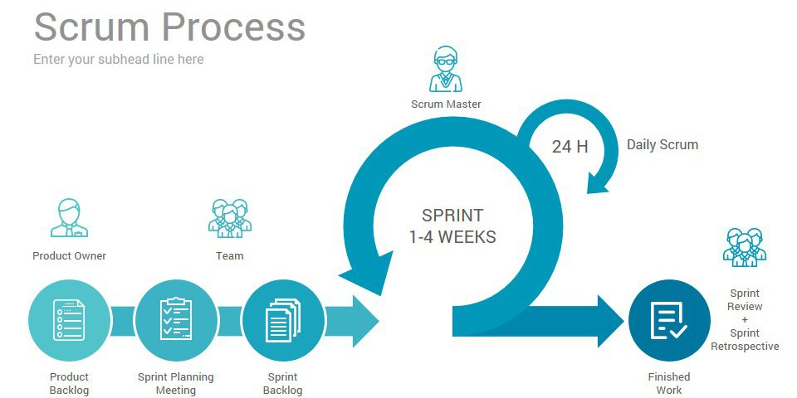
Tópicos de hoje
SCRUM
Tudo sobre essa framework
Exercícios

Slide 4
Projetos - SCRUM
Introdução
Scrum é um framework* ágil utilizado para a resolução de problemas complexos, proporcionando entrega de valor de forma iterativa e incremental.
Baseado no empirismo e lean thinking*, promove transparência, inspeção e adaptação.
Criado para o desenvolvimento de software, mas agora é aplicado em diversas áreas.
Um framework é como uma estrutura base, um modelo pronto que ajuda a organizar o trabalho de forma mais eficiente.
O Lean Thinking (ou pensamento enxuto) é uma filosofia de gestão baseada na eliminação de desperdícios, otimização de processos e foco na entrega de valor para o cliente.

Slide 5
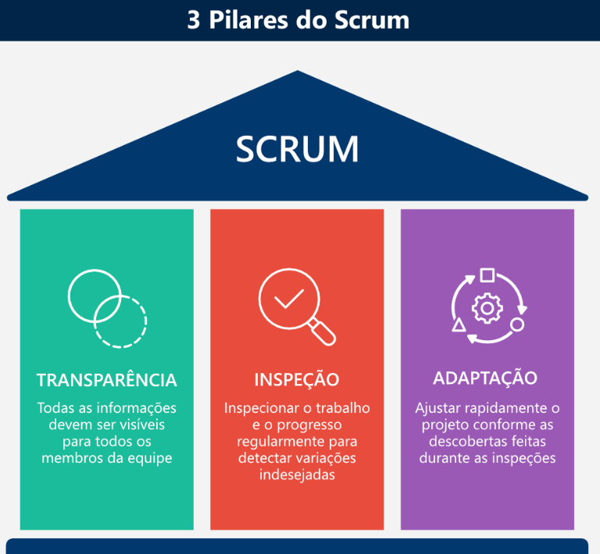
SCRUM – 3 pilares – teorias do Scrum

Slide 6
SCRUM - Definição
2. Teoria do Scrum
O Scrum se baseia em três pilares fundamentais:
Transparência: Todo o processo deve ser visível para todos os envolvidos. Isso garante melhor tomada de decisões.
Inspeção: Acompanhamento contínuo do progresso do trabalho para identificar problemas rapidamente.
Adaptação: Ajustes devem ser feitos sempre que necessário para garantir a entrega do valor esperado.

Slide 7

SCRUM - Valores

Slide 8
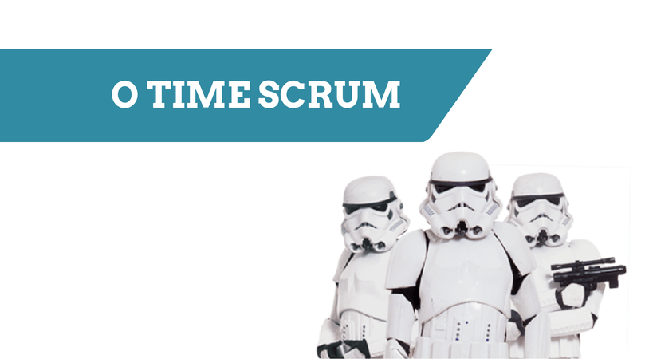
SCRUM - Time

Slide 9
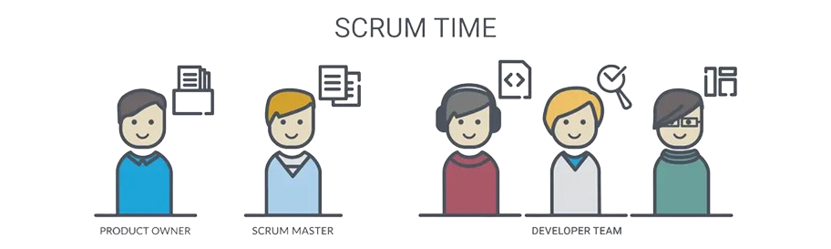
SCRUM – Time – papéis scrum

Slide 10
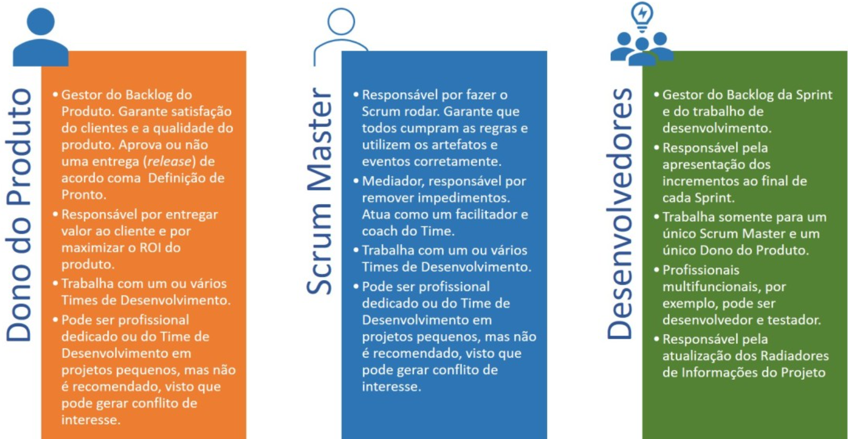
SCRUM – Time - papéis

Slide 11
SCRUM - Time
O time Scrum é autogerenciado e multifuncional, sem hierarquias, e é composto por:
Developers
São responsáveis por desenvolver o incremento do produto.
Criam e refinam o Sprint Backlog.
Garantem a qualidade do trabalho de acordo com a Definição de Pronto.
Product Owner
Responsável por maximizar o valor do produto.
Mantém e prioriza o Product Backlog.
Define a Meta do Produto e garante que os itens do backlog estejam claros.
Scrum Master
Facilita o uso correto do framework Scrum.
Remove impedimentos e garante que os eventos do Scrum ocorram.
Treina o time para trabalhar de forma eficaz dentro do Scrum.

Slide 12
SCRUM - Time
Quem pode ser considerado Developer no Scrum?
Todos que contribuem para entregar valor durante a Sprint, como por exemplo:
Desenvolvedor (Front-end / Back-end / Full Stack)
Testador / QA
Designer UI/UX
DevOps (Desenvolvimento / Operações - integra o desenvolvimento com a infraestrutura)
Funções relacionadas a Banco de Dados
Redator técnico (Ele traduz coisas técnicas em uma linguagem clara pra quem vai usar ou entender o produto.)
Arquiteto de Software
Outros especialistas que contribuem com o incremento do produto
* Se uma pessoa tem tarefa no Sprint Backlog e entrega algo pronto com o time, ele é parte do Scrum Team. Mesmo que só por uma Sprint.

Slide 13
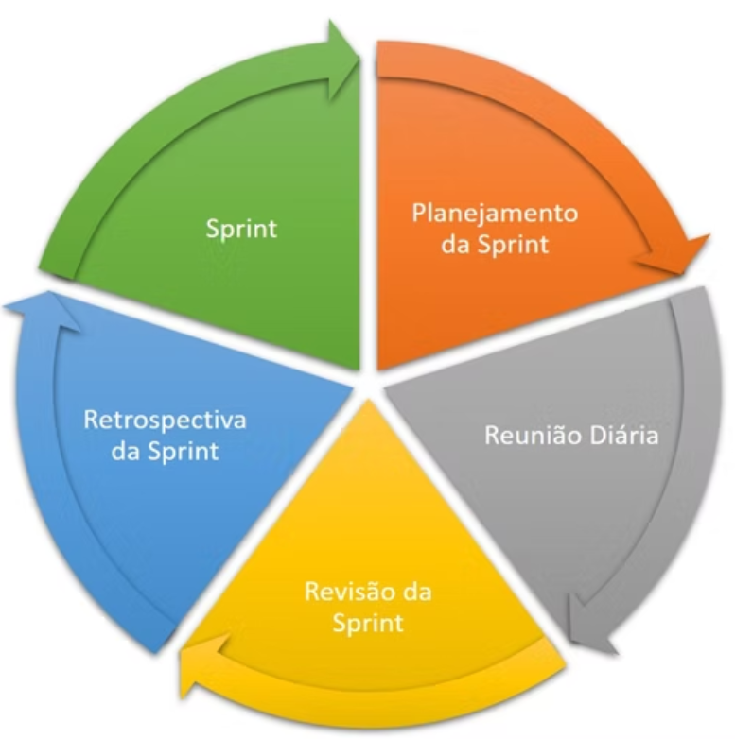
SCRUM – Eventos - Cerimônias

Slide 14
SCRUM - Eventos
Os eventos do Scrum garantem inspeção e adaptação contínuas.
🏁 A Sprint
Duração fixa, com até 1 mês.
Contém todos os demais eventos do Scrum.
Participantes: Time Scrum completo.
Não pode haver mudanças que comprometam a Meta da Sprint.
📝 Sprint Planning
Planejamento da Sprint: o que será feito e como será feito.
Participantes: Scrum Master, Product Owner e Developers.
O Product Owner apresenta os itens priorizados do Product Backlog.
O time define:
A Meta da Sprint.
O Sprint Backlog, refinando as tarefas (quebrar, ajustar e organizar a execução).

Slide 15
SCRUM - Eventos
📣 Daily Scrum
Reunião diária de 15 minutos.
Participantes: apenas os Developers.
Serve para:
Inspecionar o progresso.
Ajustar o plano diário.
Identificar impedimentos.
Cada dev responde:
"O que fiz ontem?"
"O que farei hoje?"
"Existe algum impedimento?"

Slide 16
SCRUM - Eventos
🧪 Sprint Review
Realizada ao final da Sprint.
Participantes: Time Scrum + Stakeholders.
Objetivos:
Inspecionar o Incremento entregue.
Coletar feedback.
Adaptar o Product Backlog, se necessário.
🔄 Sprint Retrospective
Último evento da Sprint.
Participantes: apenas o Time Scrum.
Objetivo:
Refletir sobre pessoas, processos e ferramentas.
Identificar melhorias para a próxima Sprint.
Aumentar a qualidade e eficácia do trabalho.

Slide 17
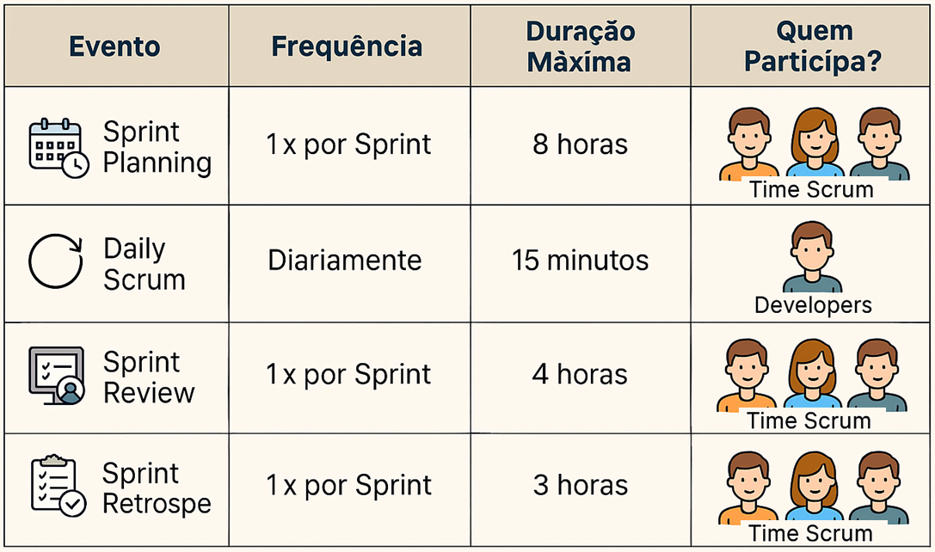
SCRUM - Eventos

Slide 18
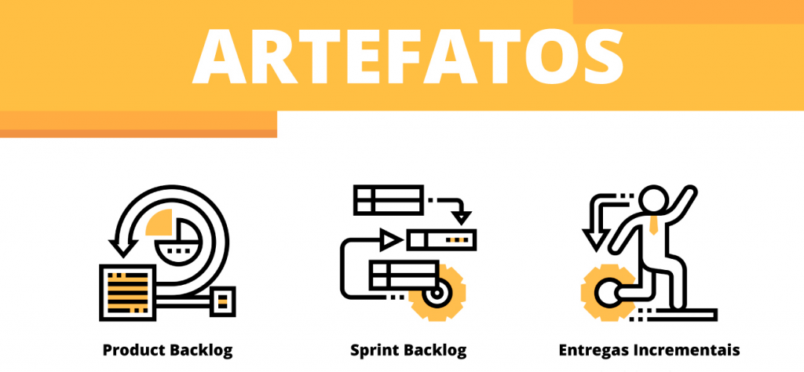
SCRUM - Artefatos

Slide 19
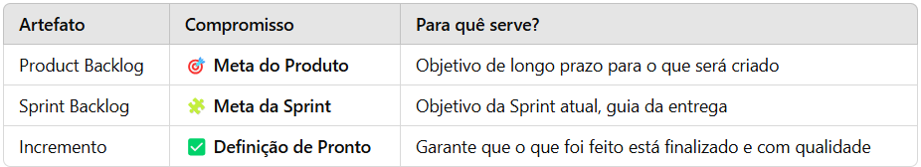
SCRUM - Compromissos
Cada artefato tem um compromisso associado para aumentar transparência e foco:

Slide 20

SCRUM - Resumo

Slide 21
SCRUM - Resumo
✅ O QUE É SCRUM?
Framework leve para resolver problemas complexos e entregar valor de forma iterativa e incremental.
🧠 BASEADO EM:
Empirismo: aprender com a experiência
Lean Thinking: eliminar desperdícios
PILARES: 🔍 Transparência | 🔁 Inspeção | ⚙️ Adaptação
👥 SCRUM TEAM – papéis (sem hierarquia)
Product Owner: Define e prioriza o Product Backlog
Scrum Master: Facilita o processo e remove impedimentos
Developers: Criam o incremento do produto
🧭 VALORES DO SCRUM
• Foco • Comprometimento • Coragem • Abertura • Respeito

Slide 22
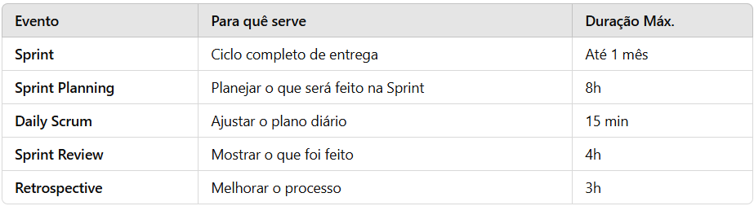
SCRUM - Resumo
🗓️ EVENTOS DO SCRUM
📦 ARTEFATOS DO SCRUM
Product Backlog: Lista de tudo que será feito
Sprint Backlog: Seleção do que será feito na Sprint + plano
Incremento: Resultado entregue (deve estar "Pronto")
🎯 COMPROMISSOS
Meta do Produto (ligada ao Product Backlog)
Meta da Sprint (ligada ao Sprint Backlog)
Definição de Pronto (ligada ao Incremento)

Slide 23

SCRUM - Revisão

Slide 24
SCRUM - Exercício
Leitura do Scrum Guide + Quiz
📖 Objetivo:
Compreender os conceitos fundamentais do Scrum, conforme descritos no Scrum Guide. A leitura ajudará a consolidar o conhecimento sobre os papéis, eventos, artefatos e princípios do framework ágil.
📝 Instruções:
Leia o Scrum Guide com atenção

Slide 25

SCRUM - Revisão

